Slide 1
Unutarpartijski odnos i unutarpartijska demokratija
Doc. dr Despot Kovačević
despot.kovacevic@fpn.bg.ac.rs

Slide 2
Zašto su važni?
Vek bavljenja odnosima ideologije i organizacije u političkim partijama
Uticaj unutarpartijski odnosa i unutarpartijske demokratije na demokratiju u društvu se ogledaju i kroz odnose rukovodstva i članstva, kroz mogućnosti I načine za sprovođenje demokratskih praksi u političkim partijama, kroz odnos predsednika političke partije prema drugim organima u partiji, kroz odnos partijske elite prema demokratiji, generalno, ali i odnos prema participaciji i autonomiji članstva u partiji i sl.
Teorijska sporenja o uticaju
Da li su političke partije uniformne organizacije?
Intenzitet promena – Scarrow
Stabilna partija

Slide 3
Politikološko-sociološki pristup
Ostrgorski, Veber, Mihels, Diverže
Kac i Mer, Pognutke, Skerou, Van bizen, Veb
Savremeni izazovi partijama:
Antipartijski sentimenti
Pokreti i organizacija
Polje između ideologije i organizacije
“ukoliko stranačka organizacija postaje važnija od svega drugog, utoliko je sve veća opasnost da stranke ostanu bez uverenja u načelu” S.J.

Slide 4
Unutrašnja organizacija političkih partija
Sistem vrednosti i politička kultura
Teritorijalni princip
Hijerarhijska organizacija
Najteži istraživački poduhvat – manjak transparentnosti rada i procesa donošenja odluka
“od sopstvenih članova ljubomorno skrivaju unutrašnju armaturu i anatomiju svoju partija” Z.S.

Slide 5
Teritorijalna organizacija partija
Insititucionalni uticaj na organizaciju
Propisana statutom i dodatnim pravilnicima
Prate logiku teritorijalne organizacija države
Pokrajinski – regionalni – gradski/opštinski – mesni odbori
Uporedna iskustva

Slide 6
Organizacija centralnih organa
Prostor za (ne)demokratiju u partijama
Skupština/Kongres
Glavni odbor
Izvršni odbor
Predsedništvo
Predsednik

Slide 7
Modeli unutarpartijske organizacije
S.S. – odnosi moći i procedura u partijama kroz 3 kriterijuma: centralizacija, inkluzivnosti, institucionalizovanost
dominantno-liderske partije
partije uglednih (kadrovske)
partije individualnog predstavljanja
korporativne partije
partija demokratskog upravljanja

Slide 8
Dominantno-liderske partije
Stranke u kojima dominira jedan lider uglavnom konstruišu svoju privlačnost oko popularnost, percepcije integriteta, a ponekad i finasijskih sredstava, tog pojedinca.
Lider artikuliše partijske težnje, a stranka može da preuzme ime od njega ili nje.
Mnoge uspešne stranke u savremenim demokratijama odgovaraju ovom opisu – ili tako nastaju ili postaju sredstvo jednog dominantnog lidera.
U takvim partijama, lider može biti samoizabran ili osnivač partije, ili izabran od odlazećeg lidera ili rezultat izborne privlačnosti
On ili ona može dobiti formalno poziciju (konvencija) ali u praksi se dešava i da dominira strankom bez formalne funkcije.
Stranke ovog tioa nisu nužno antidemokratske i antiinkluzivne. U novim demokratijama stranke ovog tipa formirale su se oko disidenata koji su se protivili diktaturi. Primeri su Nelson Mandelsa u Južnoj Africi i Kim Dae-Jung u Južnoj Koreji.

Slide 9
Partije uglednih
U ovim partijama teži da dominira mali i samoizabrani vodeći korpus, koji se uglavnom sastoji od izabranih zvaničnika, lidera iz izbornih jedinica, lidera lokalnih zajednica i stranačkih birokrata.
Moć je raspršena između lidera na različitim nivoima, koji koriste neformalna pravila.
Моћ је често била распршена између вођа на различитим нивоима, који су користили неформална
Ne bave se ni prividom unutrašnje demokratije
Njihove platforme traže podršku društvenog „kvaliteta“, a ne demokratskog „kvantiteta“
Partije 19.veka – danas su to partije labave strukture resursa i reputacije, grupe elitističkih istomišljenika
Imaju tendenciju da budu decentralizovane i slabo institucionalizovane – podrška pojedinaca u svojoj zajednici ne zavisi od partijske organizacija
Ekskluzivne – u rukama „uglednika“ koji oličavaju javni profil stranke

Slide 10
Partije individualnog predstavljanja
Nastanak podstaknut uspehom novih socijalističkih partija. U okviru vanizbornih organizacija sa težnjom da konstruišu organizacije u kojima su pojedinac, članovi ili grupni interesi bili zastupljeni u regionalnim i nacionalnim partijskim konvencijama.
Strukture odlučivanja su često centralizovani ali više formalizovani i inkluzivniji nego u „partijama uglednih“.
Ovaj model je ojačao vezu lideri - pristalice

Slide 11
Korporativističke partije
Stranke koje razvijaju „korporativistički“ ili grupni stil interne reprezentacije u kojoj postoje „delegati“ iz određenih grupa (crkvene, sindikalne itd.).
Članstvo tih grupa smatra se posrednim članovima partije
Laburisti, Socijaldemokrate (Švedska), Narodna partija (Austrija) itd.
Formalizovane podgrupe koje su zastupljene
Snažna institucionalizacija – lojalnost. Sturkutra mobilizacije pristalica ne mora biti razvijena u partiji jer postoje podgrupe.
Odlučivanje pretežno inkluzivno – u smislu grupnih interesa ali ne i u pogledu individualnih preferencija
Pokušaj da se proširi ovaj princiš – izvan okvira privrednih sektora
Uvođenje kvota za društvene grupe – žene, mlađi ili etničke manjine
Cilj – širi spektar potencijalnih birača

Slide 12
Partija demokratskog upravljanja
Viši stepen institucionalizacije – jasna pravila
Stranački predizbori kadnidata
Neposredan izbor partijskih lidera
Nove procedure za rešavanja programskih pitanja
Debata i deliberacija

Slide 13
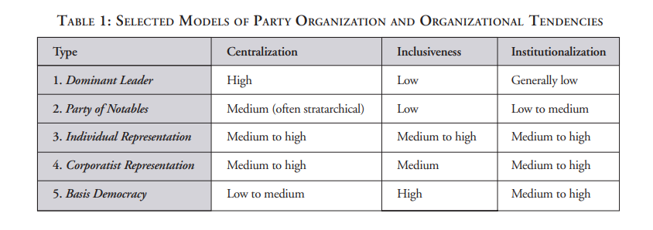
Modeli partijske organizacije

Slide 14
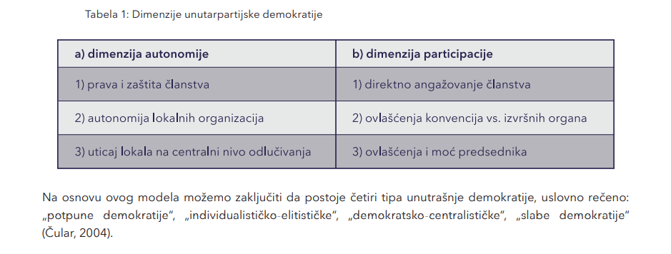
Partijski trougao lider – rukovodstvo (partijska elita) - članstvo
Unutarpartijska demokratija nastaje u odnosima na tri relacije
Koncept se zasniva na dimenzijama: inkluzivnost (participacija) i autonomija

Slide 15
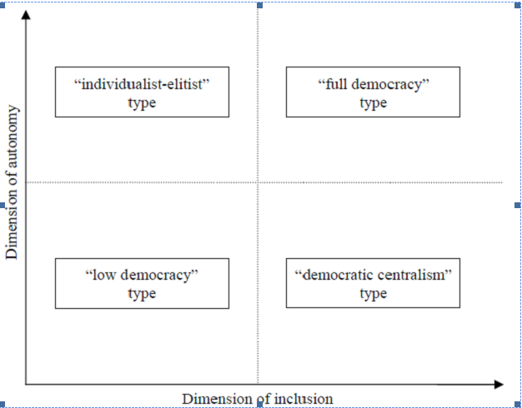

Slide 16
Demokratski deficiti unutarpartijskih odnosa
Liderstvo u partijama
personalizacija politike
prezidencijalizacija partija
osnivači (težak odlazak ili večni ostanak)
gubitak programskih politika
Spoljni efekti liderstva u partijama: način selekcije kandidata, nestanak programa i ideja, obesnaživanje partija da artikulišu interese građana
Koja partija preživi smenu lidera?

Slide 17
Partijski elitizam – oligarhija u partijama
Problemi:
Mala prohodnost (mobilnost)
Gubitak realnog odnosa prema politici i prema članstvu
Nejasni kriterijumi napredovanja
Vakuum na realciji lider-članstvo
“u organizaciji svi imaju podjednake mogućnosti izbora, mnogi su pozvani ali samo su neki odabrani” OS
Proizode instrumentalno gledanje na članstvo
Org.manjina kadrira za parlament, javne funkcije, partijske poslove
Smanjena odgovornost partijske elite

Slide 18
Nemoć članstva u partijama
Osnovni element u strukturi političkih partija
Formalno i neformalno članstvo
Bez političke moći
Isključenost iz donošenja odluka
Povratni instrumentalni odnos
Smanjen osećaj privrženosti

